Slide 1

Vorstellung
Gewipo SUN GmbH
09.11.2024

Slide 2






Gewipo Sun GmbH
Daten und Fakten
100 %
60 %
50 %
40 %

Slide 3
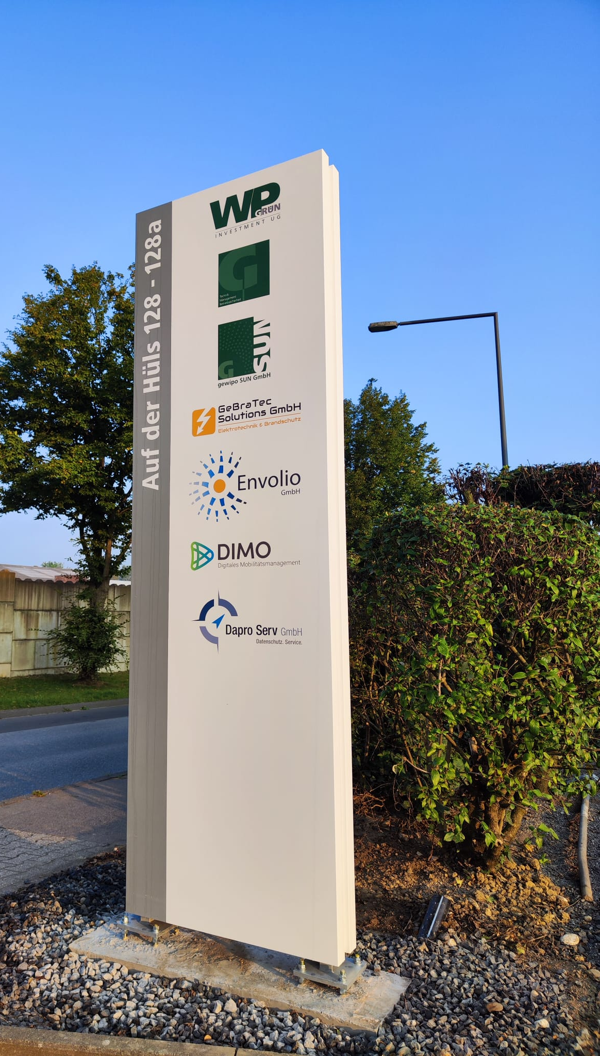
Gewipo Sun GmbH
Daten und Fakten
Die Gewipo Sun GmbH ist Teil der WP Grün Investment 2022 gegründet worden. Die WP Grün Investmentgruppe hat Ihren Schwerpunkt im Bereich Bauen und Energie und verfügt langjährig Erfahrungen und Expertise in diesem Bereich. Mit unseren Teams sind wir deutschlandweit für unsere Kunden tätig und liefern von privaten bis zu gewerblichen Kunden ein maßgeschneidertes Konzept für Ihre Bedürfnisse –von Anfang an.
Wir, die Gewipo Sun GmbH, mit Sitz in Aachen sind spezialisiert auf das Planen und Installieren PV-Anlagen für unsere privaten und gewerblichen Kunden.
Wir übernehmen alles, damit der Betrieb der PV-Anlage sicher und rechtskonform ist. Die Investitionssicherheit der PV-Anlage unserer Kunden ist unser Maßstab und unsere Aufgabe. Dazu gehören sämtliche administrativen, baulichen und betrieblichen Maßnahmen - auch mit Hilfe unserer Schwesterunternehmen.
Wir unterstützen unsere Kunden von der Planung neuer PV-Anlagen bis zur Inbetriebnahme und liefern ein maßgeschneidertes Konzept für die individuellen Bedürfnisse unserer Kunden.

Slide 4
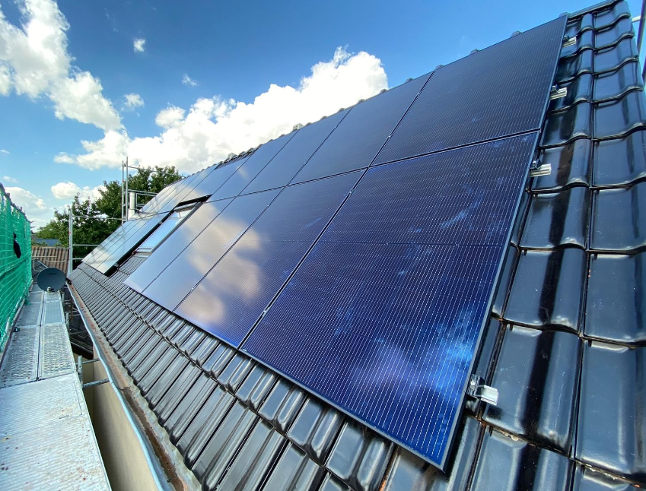
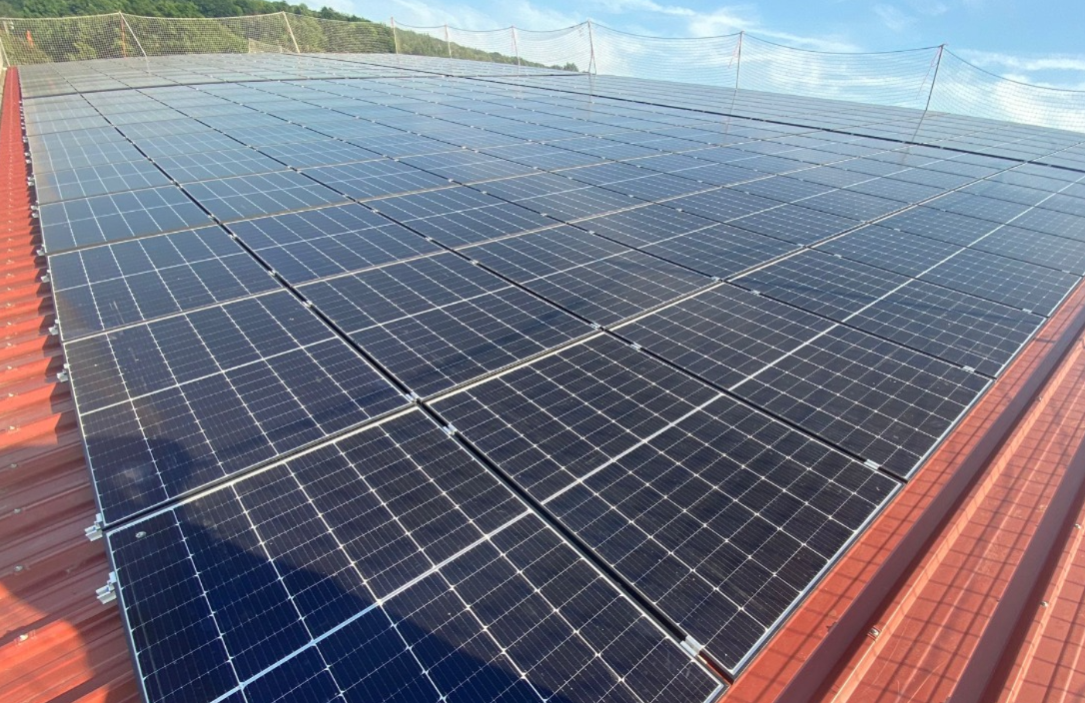
Gewipo Sun GmbH
Projekte
2023
Über 1,00 MW PV-Fläche in 2023 installiert (circa 60 EFH sowie Gewerbeeinheiten).
Ein Gewerbeprojekt
2024
845 kWp PV-Fläche in 2024 (Q3) installiert
(circa 40 EFH und Gewerbeeinheiten).
Fünf Gewerbeprojekte
Fassadenprojekt

Slide 5
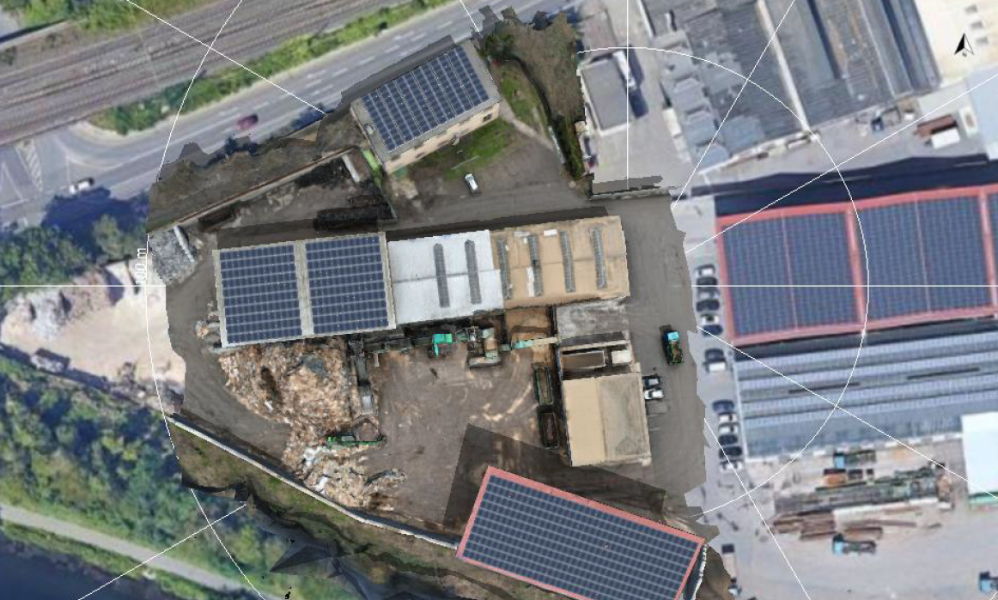
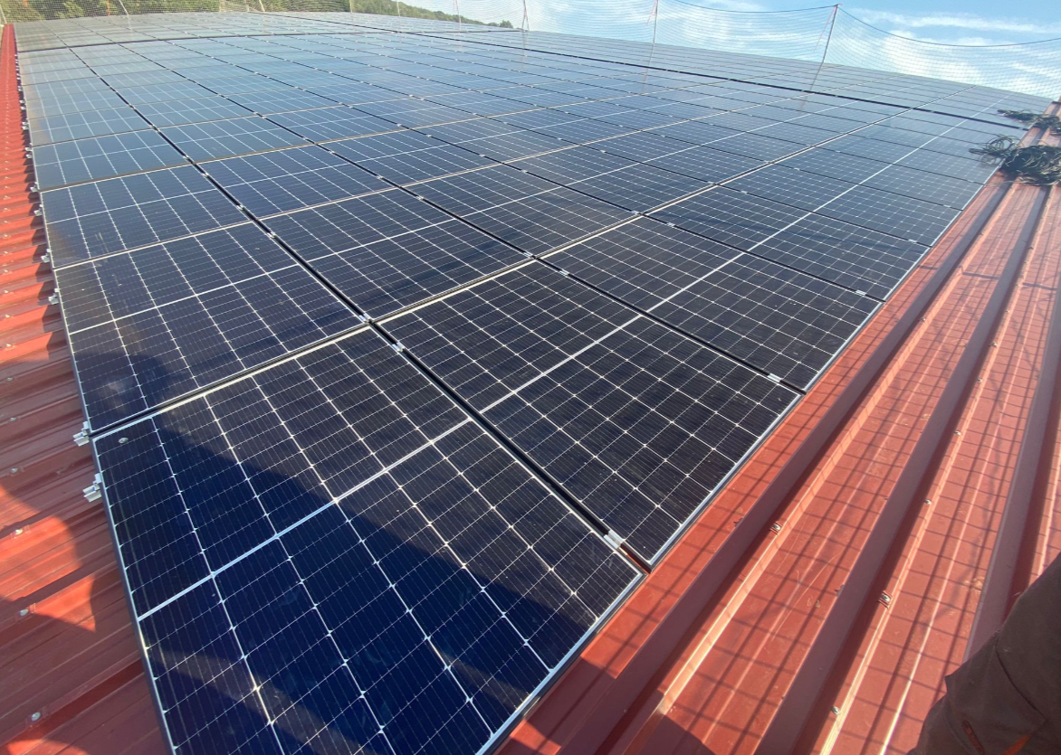
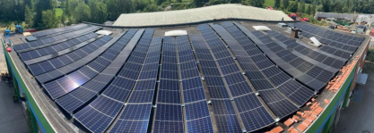
Gewipo Sun GmbH
Gewerbe | Schwerte | 400 kWp
Art | Gewerbe
kWp | 400 kWp
Anlagen | 4
Speicher | -
Wallbox | 3
Umsatz | < 500.000 Euro
Konzept | Überschuss-einspeisung ohne Speicher
Besonderheiten
a) Einspeisung unterhalb von 270kW → keine Zertifizierung erforderlich

Slide 6
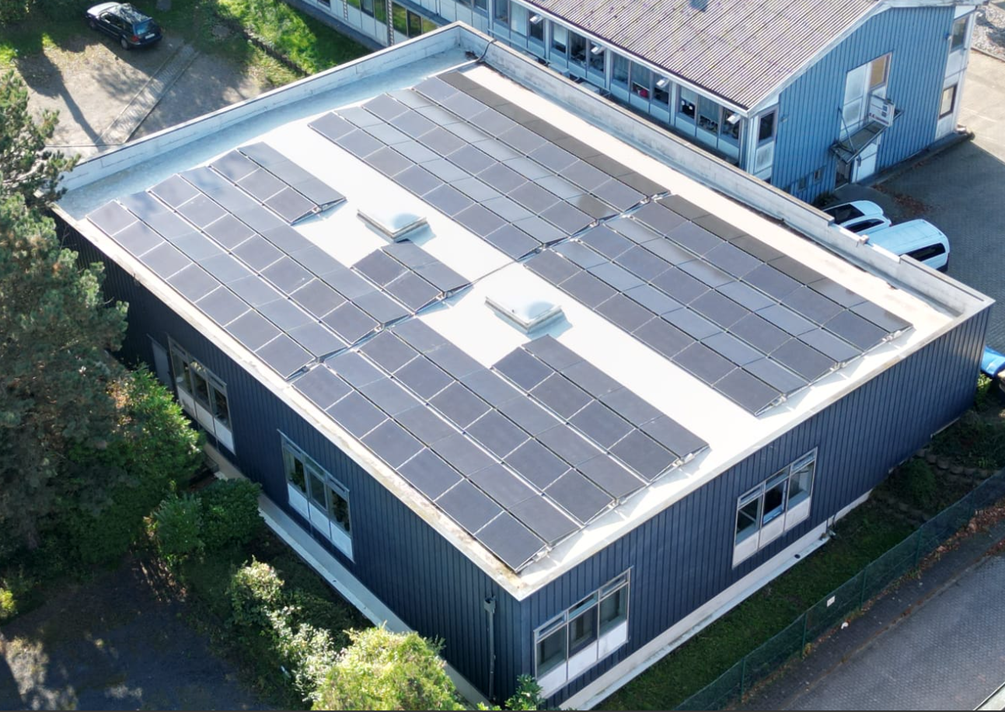
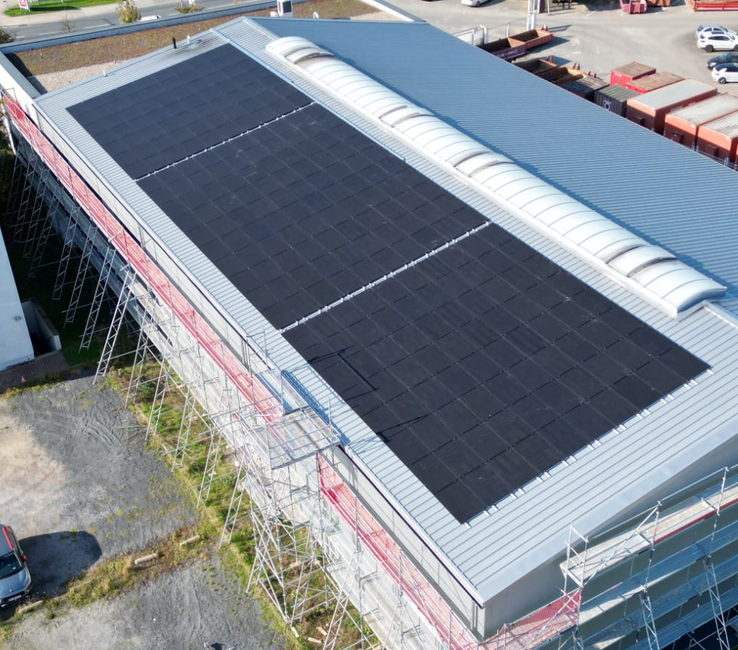
Gewipo Sun GmbH
Gewerbe | Aachen | 170 kWp
Art | Gewerbe
kWp | 170 kWp
Anlagen | 2
Speicher | -
Wallbox | 3
Umsatz | < 250.000 Euro
Konzept | Überschuss-einspeisung ohne Speicher
Besonderheiten
a) Einspeisung unterhalb von 270kW → keine Zertifizierung erforderlich.
b) Bau von 2 x 100 kWp im Abstand von 12 Monaten → keine Direktvermarktung erforderlich

Slide 7
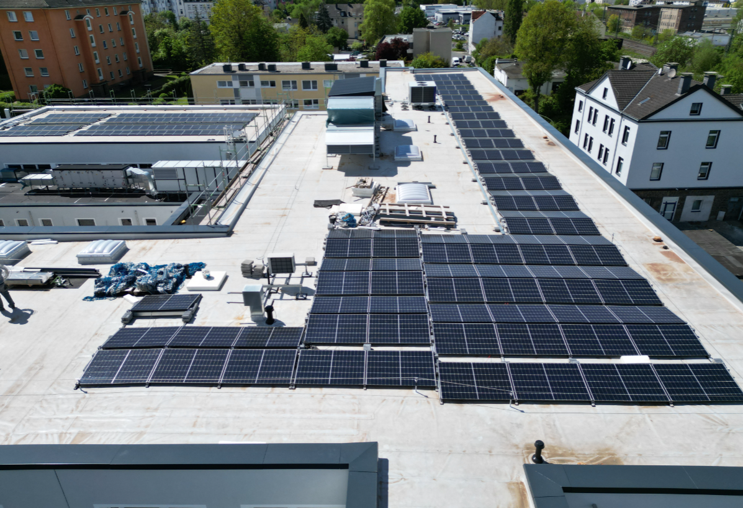
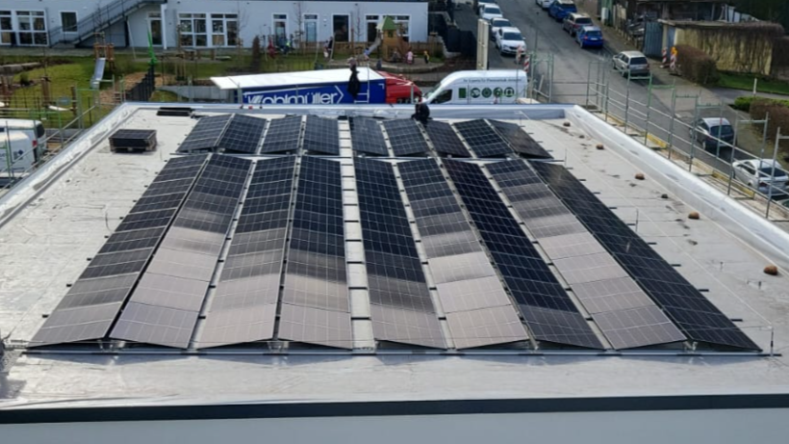
Gewipo Sun GmbH
Schule | Hagen | 99,6 kWp
Art | Öffentlich
kWp | 99,6 kWp
Anlagen | 2
Speicher | -
Wallbox | -
Umsatz | < 250.000 Euro
Konzept | Volleinspeisung ohne Speicher
Besonderheiten
a) Öffentliches Gebäude → hohe Anforderungen an den Brandschutz
b) Integration Blitzschutz

Slide 8

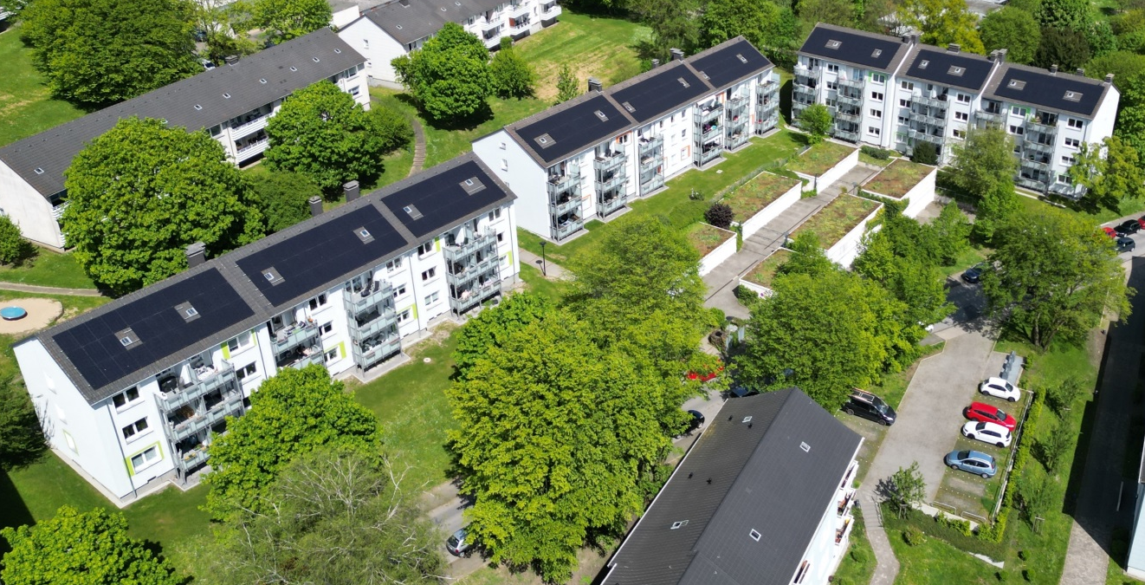
Gewipo Sun GmbH
Wohnverein | Hagen | 190 kWp
Art | Öffentlich
kWp | 190 kWp
Anlagen | 9
Speicher | -
Wallbox | -
Umsatz | < 250.000 Euro
Konzept | Volleinspeisung ohne Speicher
Besonderheiten
a) Öffentliches Gebäude → hohe Anforderungen an den Brandschutz
b) Beachtung Netzkapazitäten

Slide 9
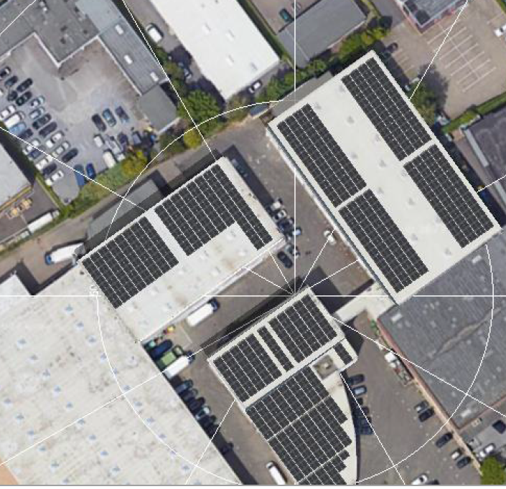
Gewipo Sun GmbH
Gewerbe | Aachen | 477 kWp
Art | Gewerbe
kWp | 475 kWp
Anlagen | 4
Speicher | 0,5 – 4Mw
Wallbox | 10+
Umsatz | > 500.000 Euro
Konzept | Teileinspeisung mit Direkt-vermarktung
Besonderheiten
Direktvermarktung
Mieterstrom
Schnellladesäulen
Mehrere Etappen

Slide 10
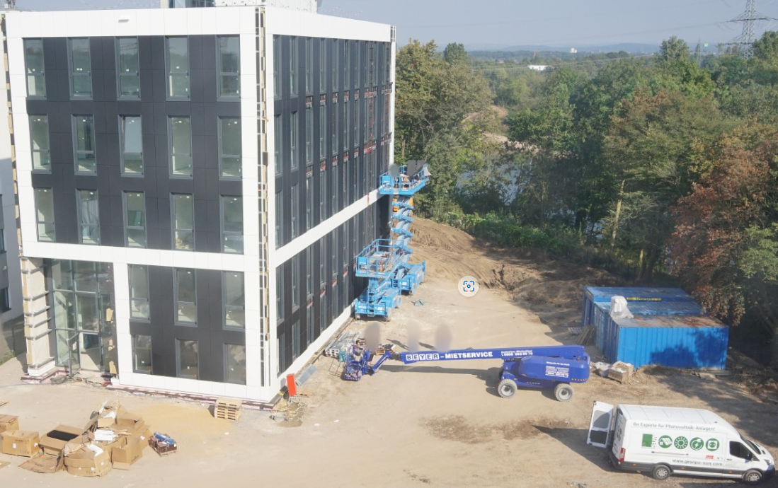
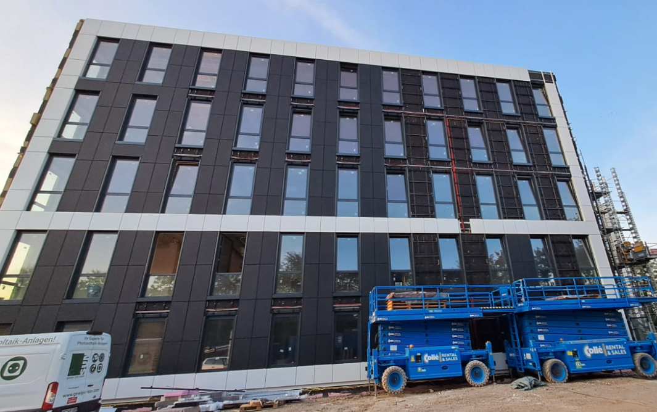
Gewipo Sun GmbH
Gewerbe | Monheim | 86 kWp
Art | Gewerbe
kWp | 86 kWp
Anlagen | 2
Speicher | -
Wallbox | -
Umsatz | > 250.000 Euro
Konzept | Überschuss- einspeisung
Besonderheiten
Fassadenmodule
Brandschutzhemen
Flachdach

Slide 11
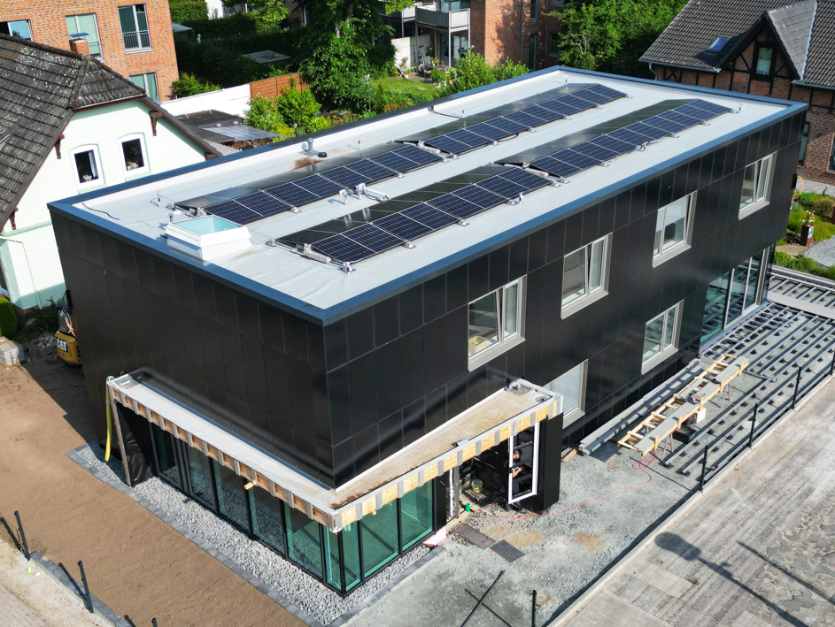
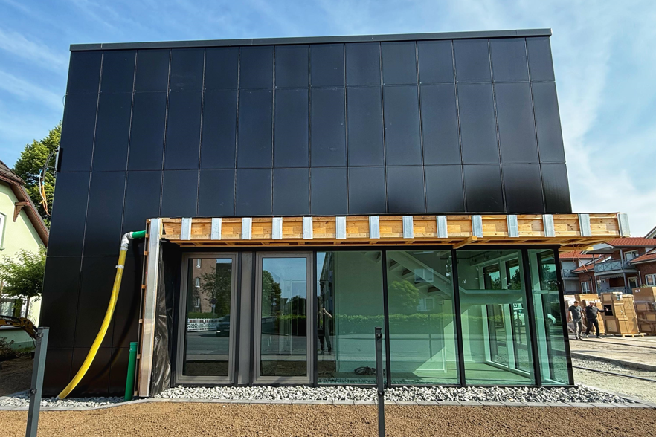
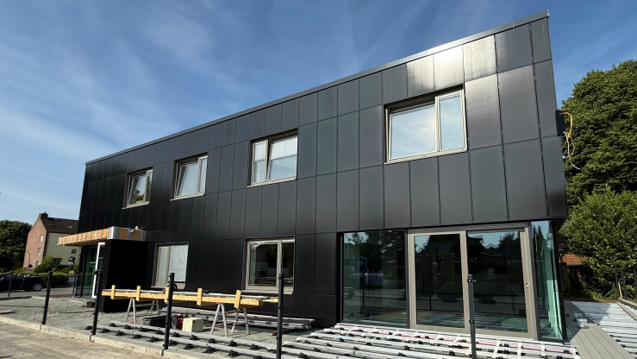
Gewipo Sun GmbH
Gewerbe | Bordesholm | 9 kWp
Art | Gewerbe
kWp | 9 kWp
Anlagen | 1
Speicher | -
Wallbox | -
Umsatz | > 50.000 Euro
Konzept | Überschuss- einspeisung
Besonderheiten
Fassadenmodule
Brandschutzhemen

Slide 12

Kontakt:
Gewipo Sun GmbH
Auf der Hüls 128
52068 Aachen

Slide 13
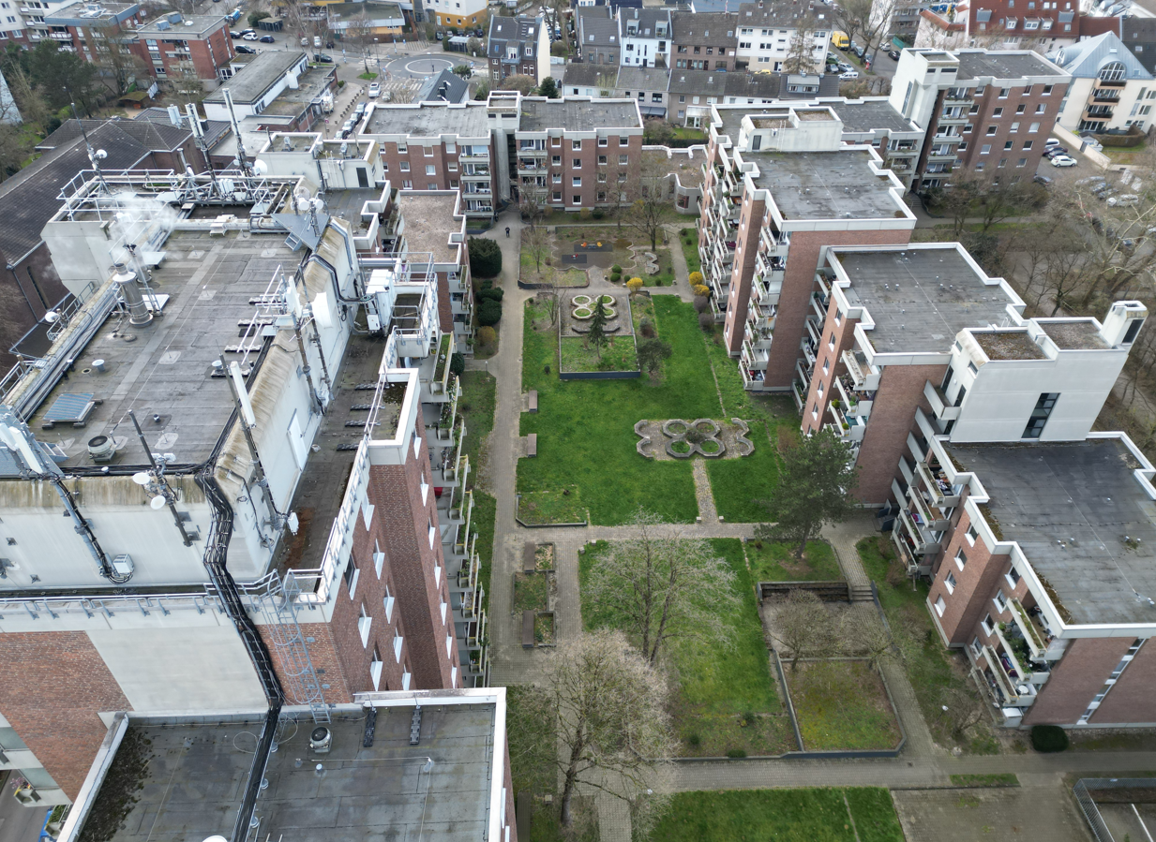

Slide 14
Pachtmodell Kapuzinerstraße
Gewerbe | Aachen | 28,8 kWp
Stand Juli 2025
 | Pacht pro Jahr (alle Gebäude) | Jahre | Pachteinnahmen Gesamt
Konservativ | 8.000,00 € | 30 | 240.000,00 €
80% der Mietparteien nehmen das Strommodell an | 18.599,00 € | 30 | 557.970,00 €

Slide 15
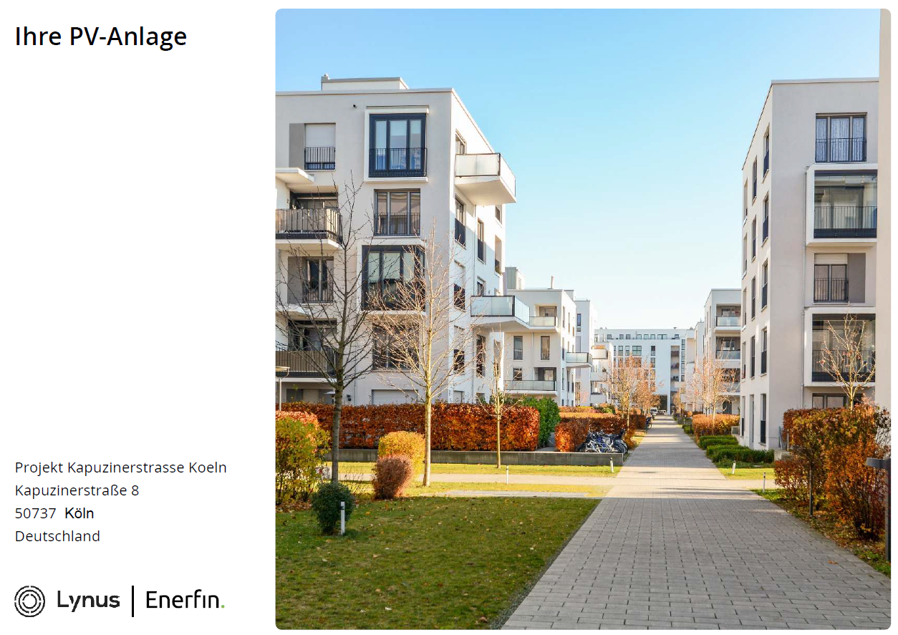
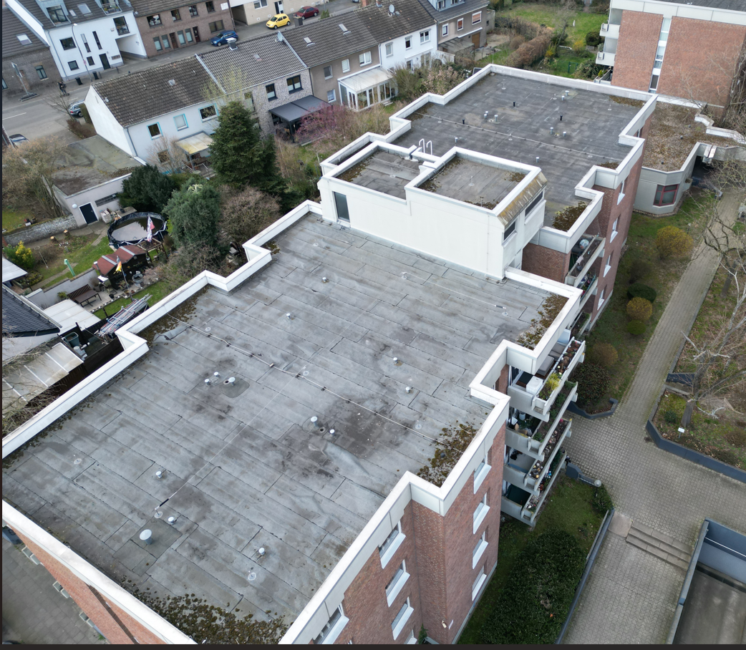
Contracting Modell
Lynus/ Enerfin

Slide 16
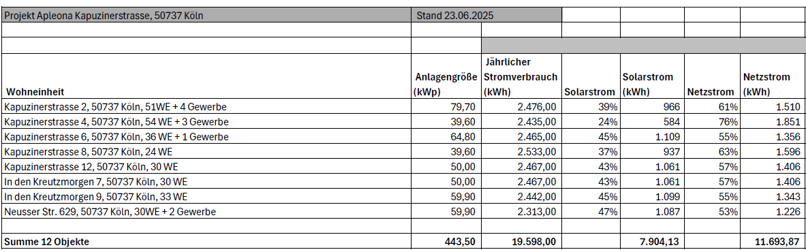
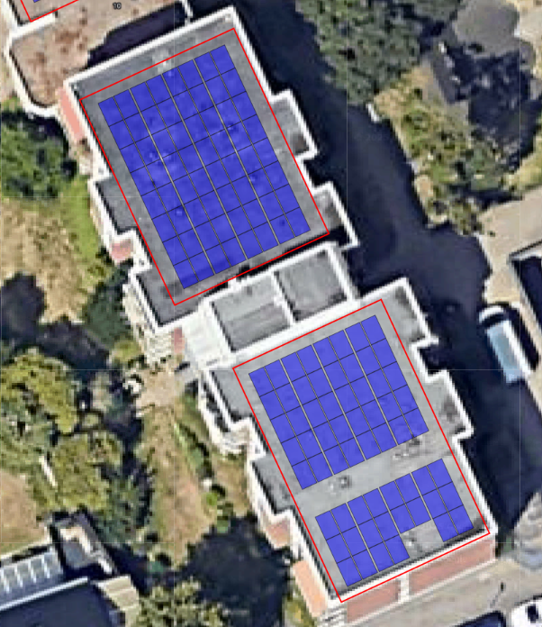
Contracting Modell
Lynus/ Enerfin

Slide 17
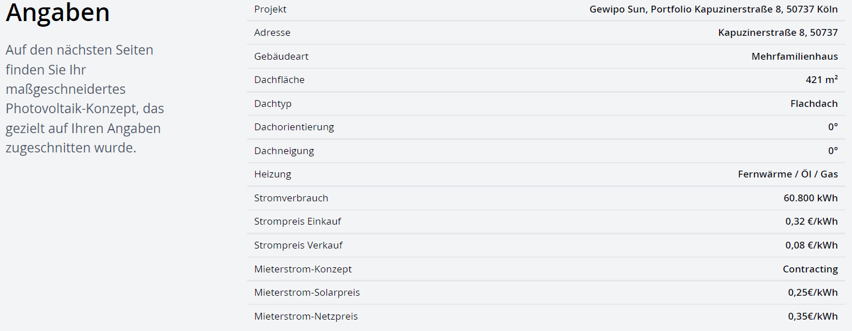
Contracting Modell
Lynus/ Enerfin

Slide 18
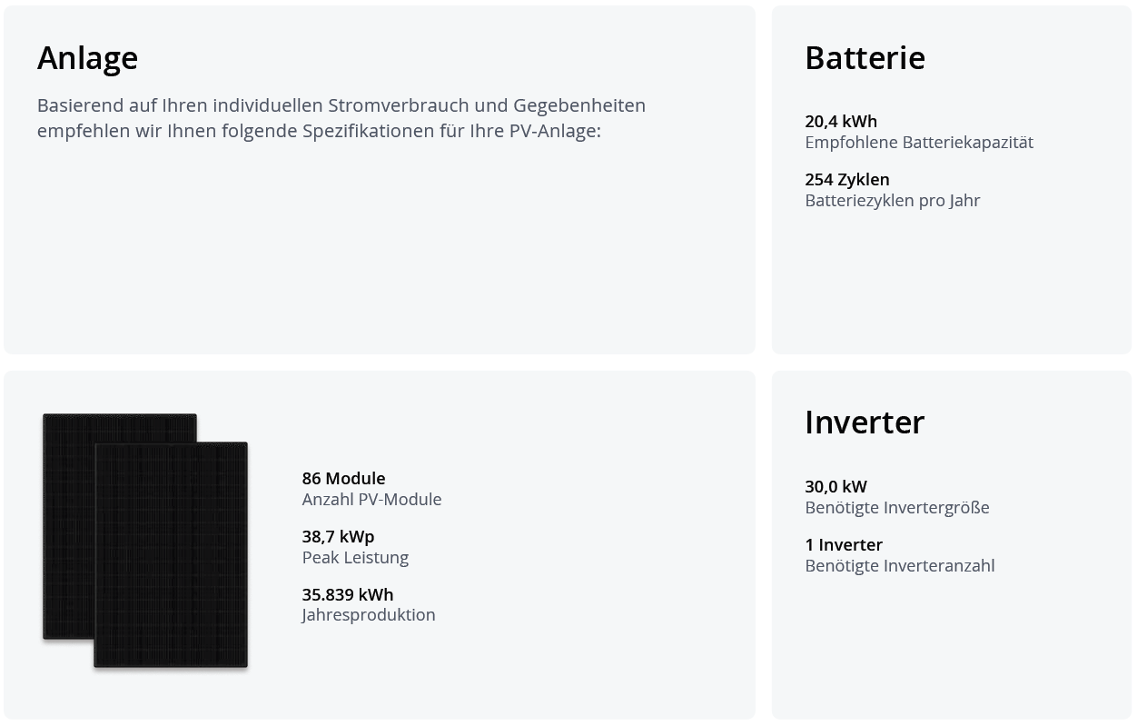
Contracting Modell
Lynus/ Enerfin

Slide 19
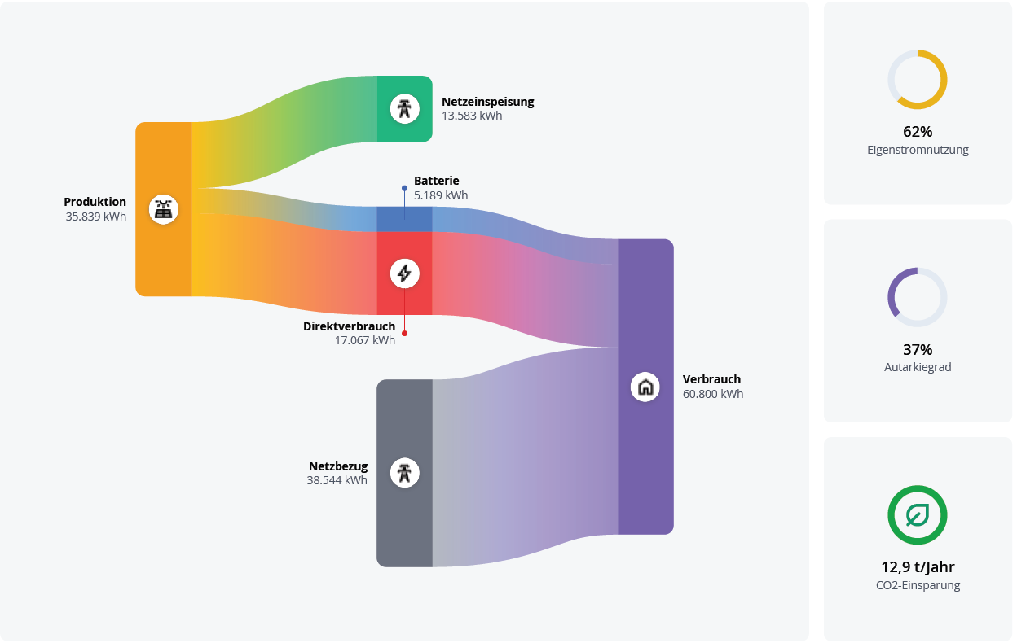
Contracting Modell
Lynus/ Enerfin

Slide 20
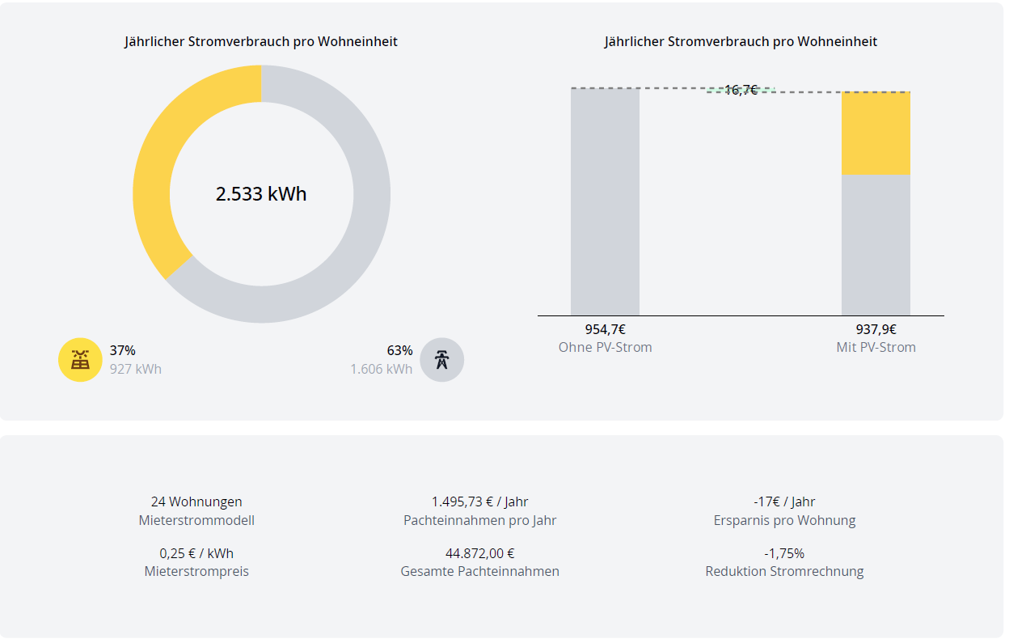
Contracting Modell
Lynus/ Enerfin

